Slide 1
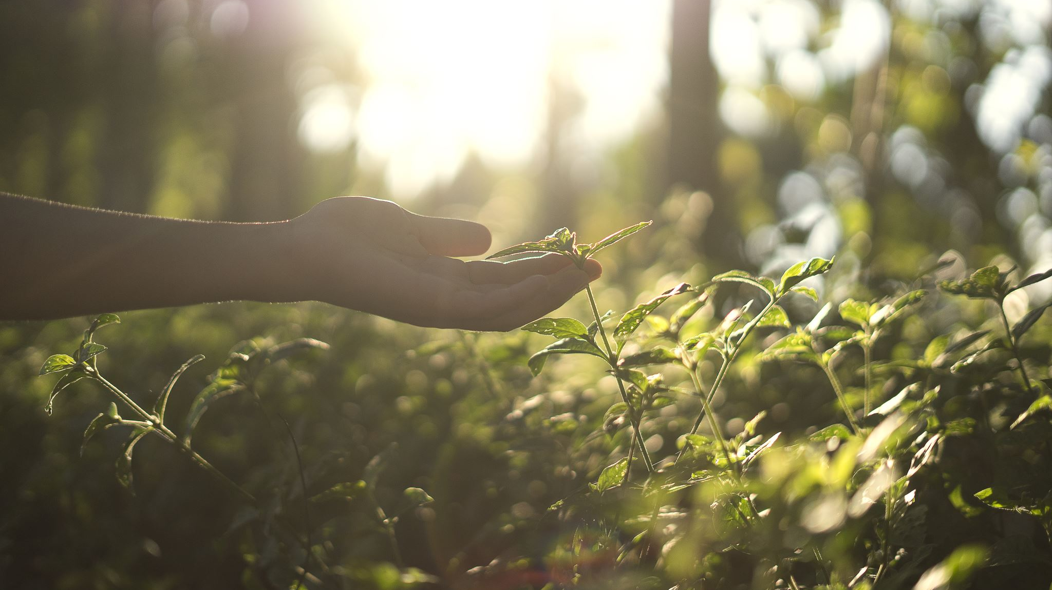
岡田先生的秀明農法 — 花蓮壽豐「四季耕讀園」初探
隊伍名稱：We are 好「林李」
報告人：林柏宏、李錦明
指導老師： 邱鈺雯 老師、劉厚德 老師

Slide 2
研究動機
因為參加花蓮的環境知識競賽，認識了秀明農法，因此在老師的帶領之下，我們到了影片中提到的位於壽豐鄉豐坪社區的「四季耕讀農園」，探訪了農場主人夫婦，透過訪問與親自下田幫忙除草，讓我們對於花蓮的小農們與有機農業有更進一步的了解。

Slide 3
研究目的
「吃」這件事是大家每天都要面對的，但是要怎麼吃或是吃什麼，隨著時代進步，大家對於食物的來源，是相當重視的。
希望透過小論文的方式，認識與了解秀明農法的有機友善耕作方式，讓大家對於自己的家鄉與土地環境，能有更深沉的的愛護與尊重。

Slide 4
研究方法
閱讀相關有機農業的書籍、論文與網路資料等。
觀看有機農業的介紹影片。
了解「秀明農法」的耕作方式。
拜訪壽豐鄉豐坪社區的「四季耕讀農園」，並且訪問農場主人和下田幫忙除草。
探訪有賣有機農產品的店家。
試著比較一般慣行農法與有機友善農法的耕作方式。

Slide 5
研究架構與流程
2
3
4
1
5
了解有機友善耕作方式
了解秀明農法主要的理念與做法
觀察與探訪販賣有機農業產品的店家
拜訪使用秀明農法的農場，並實際體驗農作
整理活動資料，產生小論文專題報告

Slide 6
何謂「有機友善耕作」？
「有機」與「友善」其實在耕作上，秉持不施農藥與化學肥料，以及資源永續利用等。
「有機」是法律上的定義，農場與產品需透過第三方的有機認證，取得標章。
「友善」是近年才納入政府法規，稱為「友善環境耕作」，須接受官方審認的團體輔導，但沒有驗證標章。

Slide 7
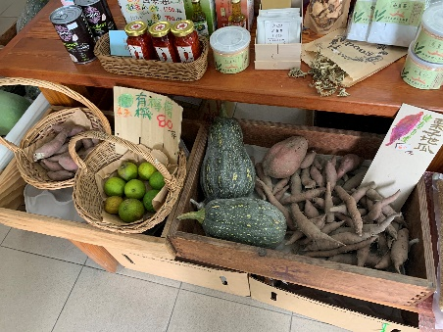
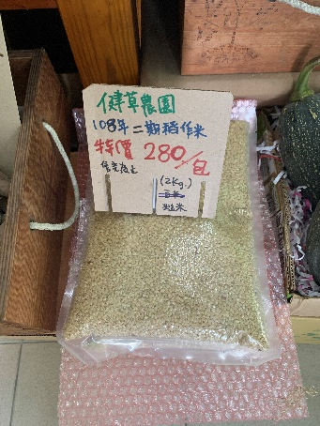
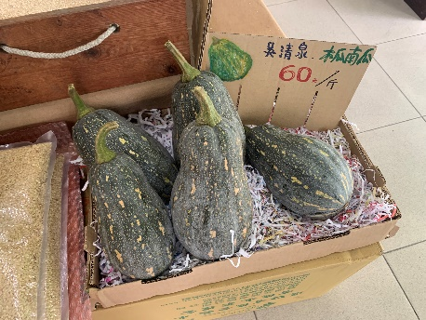
花蓮市區主要販售有機農產品的商家
健草農園：
在壽豐鄉有自家農場，並在花蓮市區設立一家小商店，作為有機小農生產產品的一個販賣平台，為了推廣有機農作物，也有在重慶市場內設立一個小攤位。

Slide 8
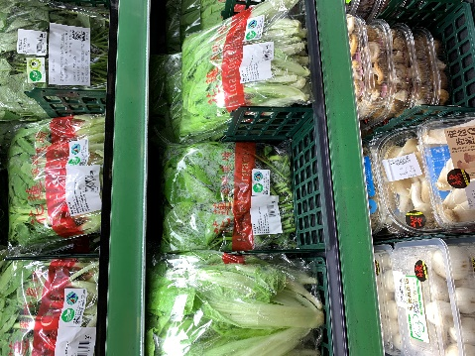
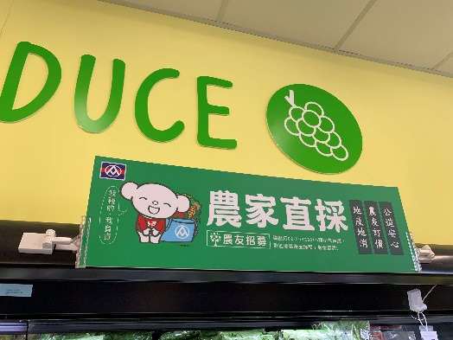
全聯福利中心花蓮美崙店：
花蓮地區唯一設立「農加直採」專區的分店，專門販售來自全台灣小農的蔬果產品。

Slide 9
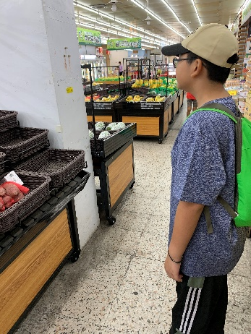
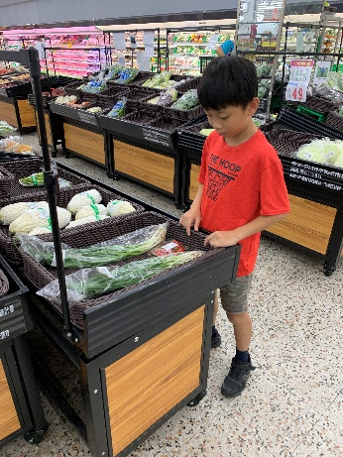
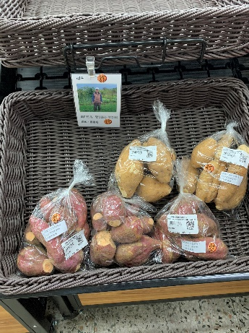
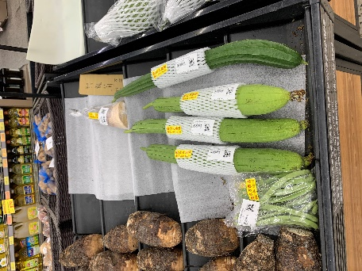
花蓮市農會：
主要販售花蓮縣與全台各縣市農會的農產品，也有小農專區。

Slide 10
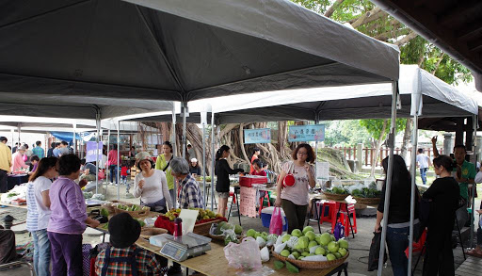
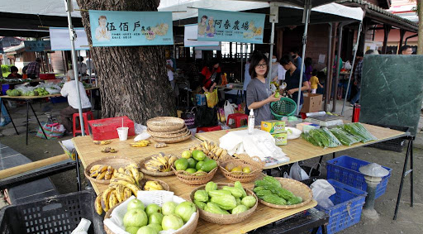
花蓮好事集：
每週六早上時間會在花蓮的鐵道文化園區二館擺攤，主要是花蓮當地的有機小農直接販售農產品的消費者，無透過盤商的二次剝削。

Slide 11
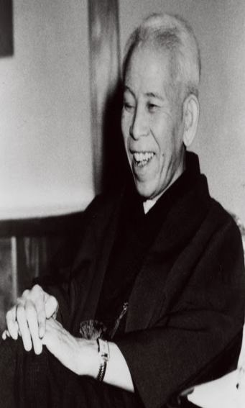
何謂「秀明農法」？
發起人：岡田茂吉（1935年）
理念：自家採種、不使用農藥、肥料，利用枯草、落葉製作的草葉堆肥，讓土壤發揮原本的力量，是一種利用自然生態系循環的原理。
特性：不施肥、少除草，藉由乾淨水源與潔淨的土壤，在同一塊土地上透過「自家採種」的培育，作物便能回到較為自然的生長過程，是一種更為貼近土地與生態倫理的生命藝術。

Slide 12
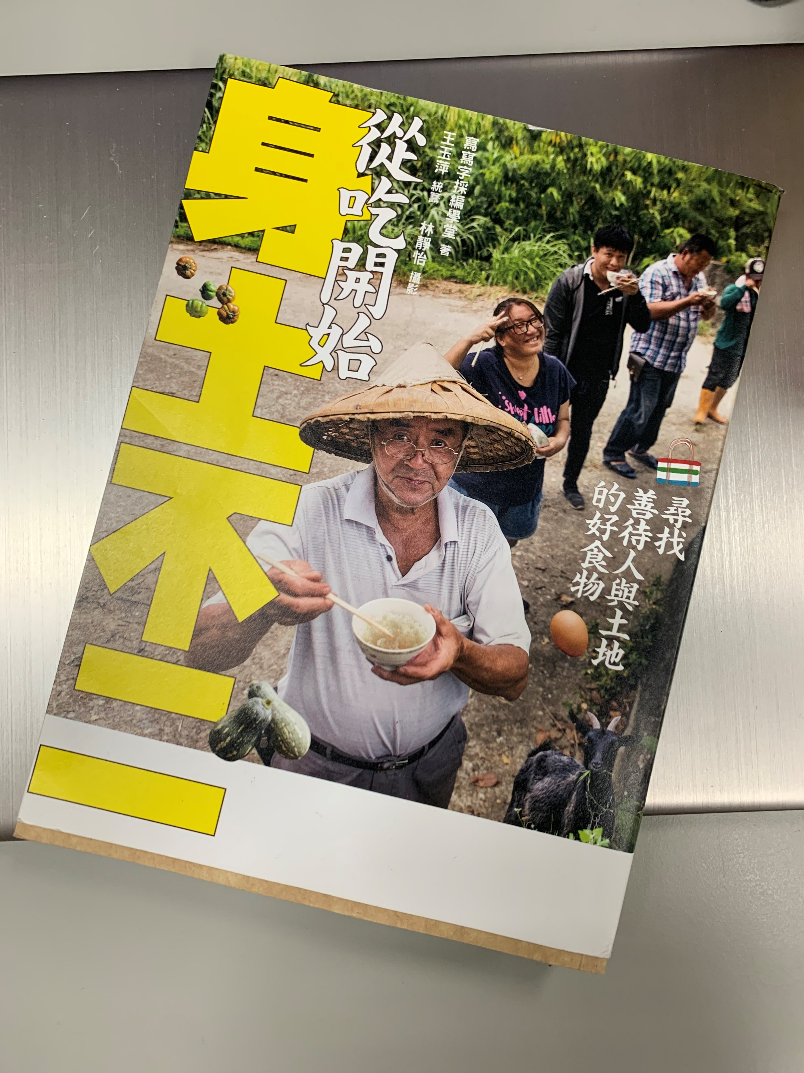
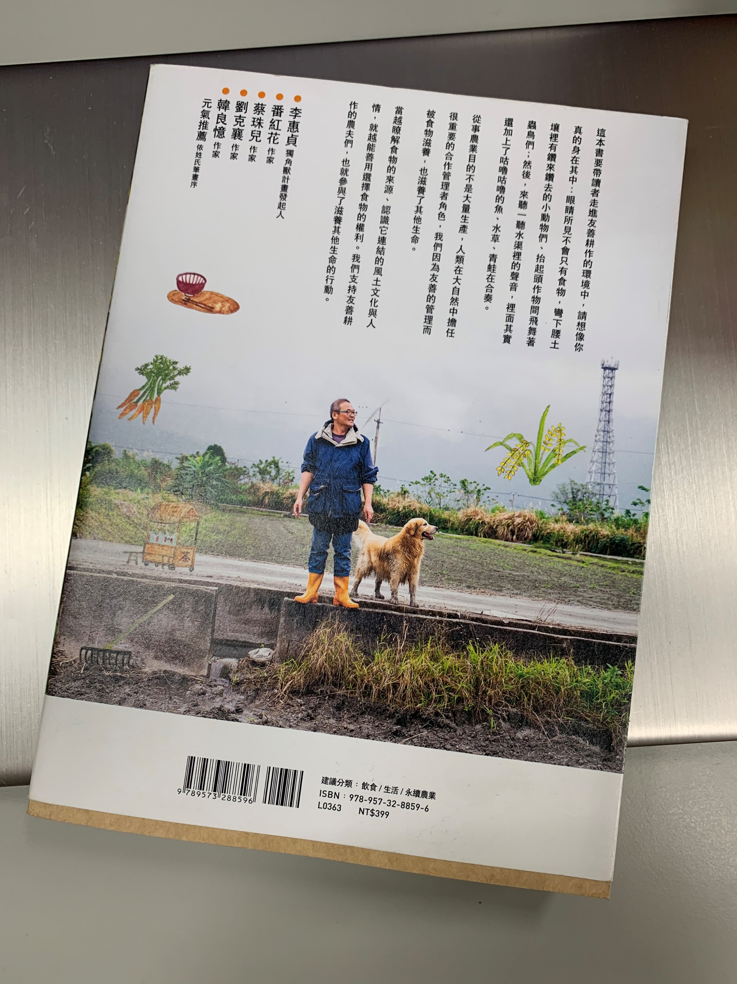
探訪「四季耕讀園」
位於壽豐鄉的豐坪村，由李慶豪先生和他的妻子劉慧芸共同創立的，十年前兩人原本任職於台北的科技業與金融業，因為曾經探訪過使用秀明農法的農場，深刻感受到健康與自然生活的重要性，在十年前租下了豐坪村的農地。
從耕種稻米開始，一直到現在，在自家農園附近租了很多塊土地，種植芝麻、白蘿蔔、紅豆、花生、芋頭、玉米、黃豆等，不同的季節種植不同的作物，並且採取不施肥的方式，也不使用除草劑，從頭到尾都用人力的方式來除草。

Slide 13
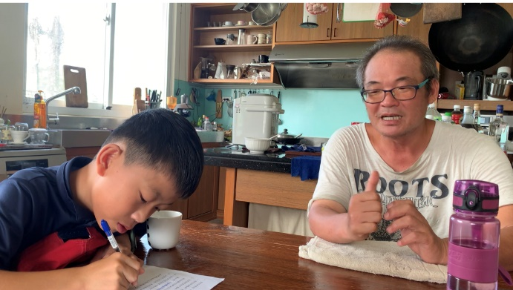
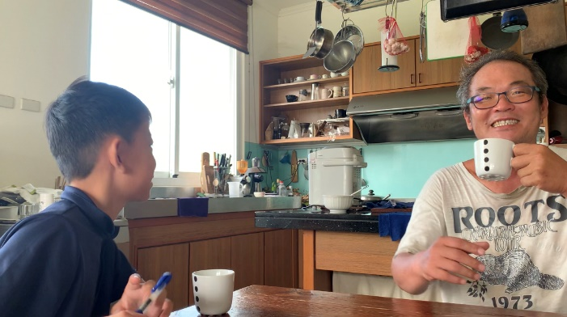
四季耕讀農園所生產的農產品，其實在花蓮市區是比較買不到的，透過訪問農場主人，得知他們的產品主要都是與一些餐廳合作，或是透過宅配的方式，寄至北部與西部的大都市販賣，因為老闆說花蓮人大多常常會在自家種植農作物，自己吃或是送給親友，因此對於花蓮這種有機小農的產品比較沒有興趣。
老闆也帶著我們到紅豆田與花生田參觀，甚至也讓我們親自體驗農作，到花生田幫忙拔稗草，體驗何謂「誰知盤中豆，粒粒皆辛苦」。

Slide 14
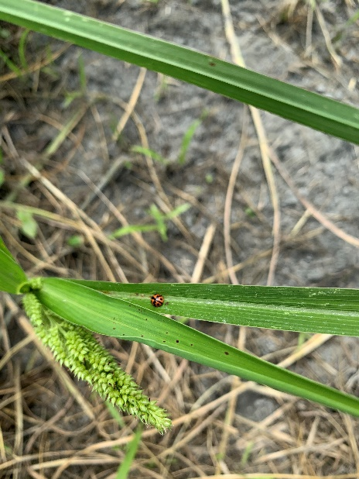
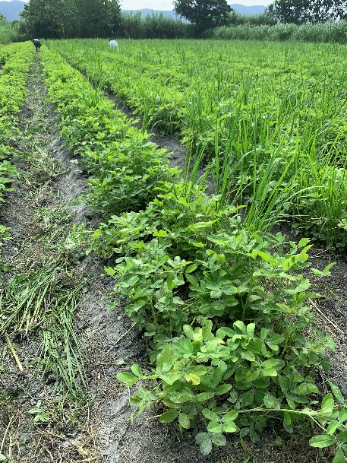
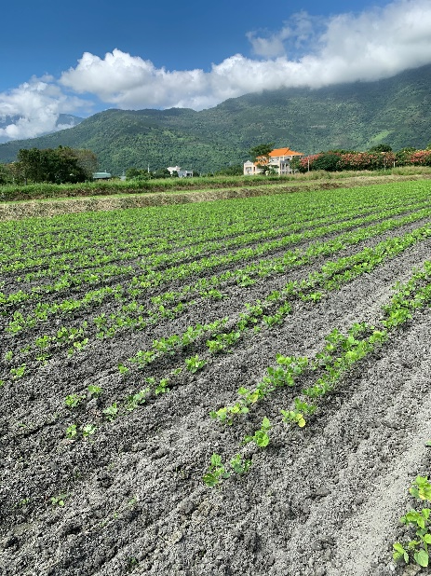
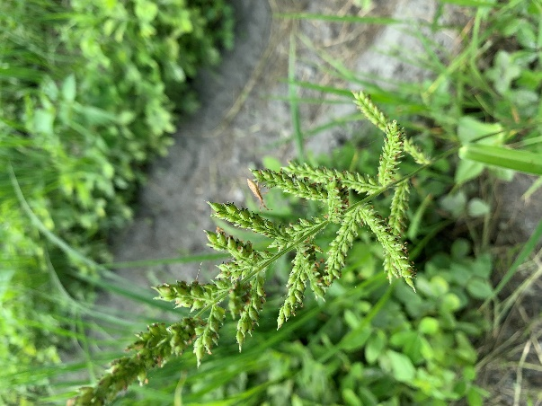
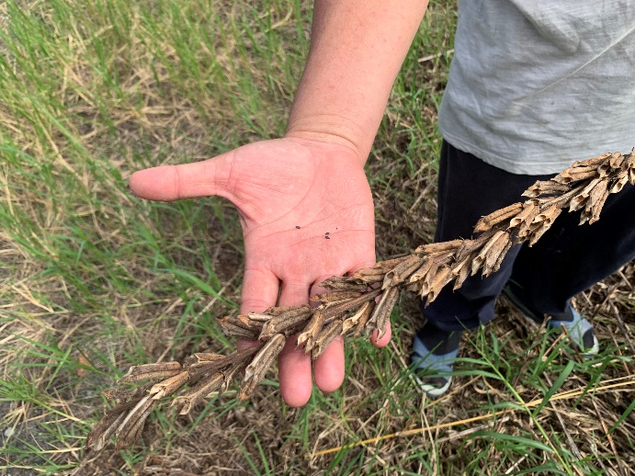
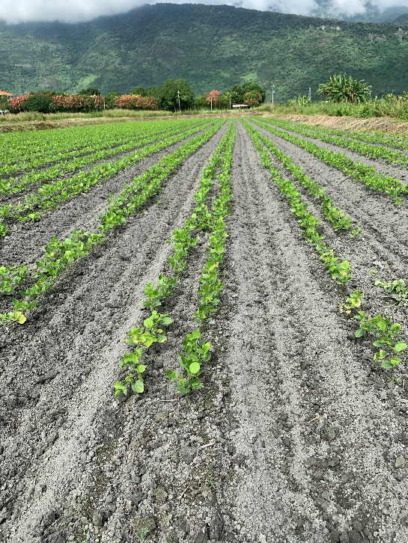
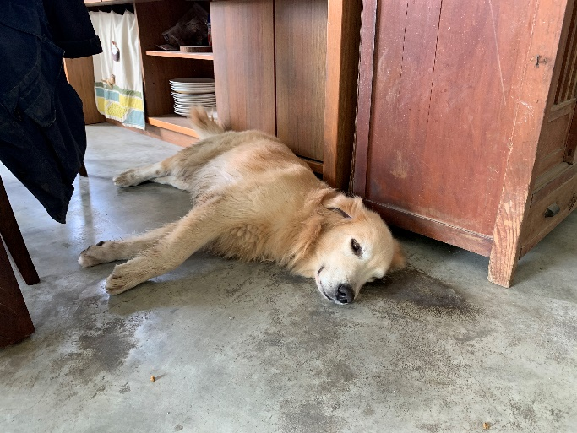

Slide 15
結論
今年因為參加花蓮的環境知識競賽，認識了秀明農法的有機農業耕作方式，因此在老師的帶領之下，我們到了影片中提到的位於壽豐鄉豐坪社區的「四季耕讀農園」，探訪了農場主人夫婦，透過訪問與親自下田幫忙除草，對於花蓮的小農們與有機農業有更進一步的了解。
到販賣有機農產品的商店去觀察小農販賣的東西，也到四季耕讀農園去訪問農場主人夫婦，透過跟他們的對話與實際下田幫忙的過程中，深刻的了解到對農地友善、對大自然友善，儘管這過程中是相當辛苦的，但至少從中是可以獲得許多身心靈上的滿足，就像佛教裡提到的「身土不二」一樣，我們是環境中的一份子，也被環境滋養著。

Slide 16
引註資料
（一）寫寫字採編學堂（2020）。身土不二，從吃開始：尋找善待人與土地的好食物。 台北：遠流出版
（二）林黛羚（2013）。這輩子一定要當一次農夫：不必棄業、不用下鄉，從菜園到餐桌的綠色療癒之旅。台北：自由之丘
（三）吳東傑（2006）。台灣的有機農業。台北：遠足文化
（四）環境資訊中心 https://e-info.org.tw/
（五）台灣農業故事館 https://theme.coa.gov.tw/index.php
（六）我們的島 https://ourisland.pts.org.tw/

Slide 17
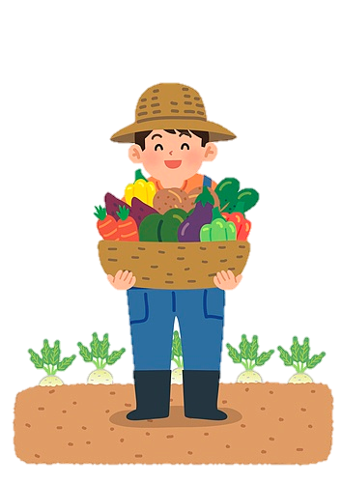
報告結束，感謝各位評審委員的聆聽！

